Slide 1
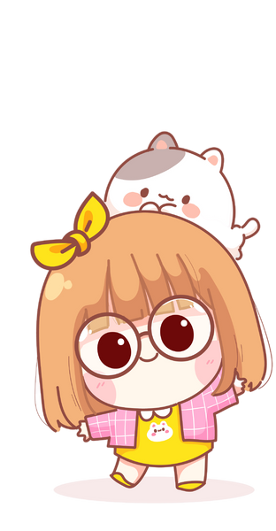


Slide 2

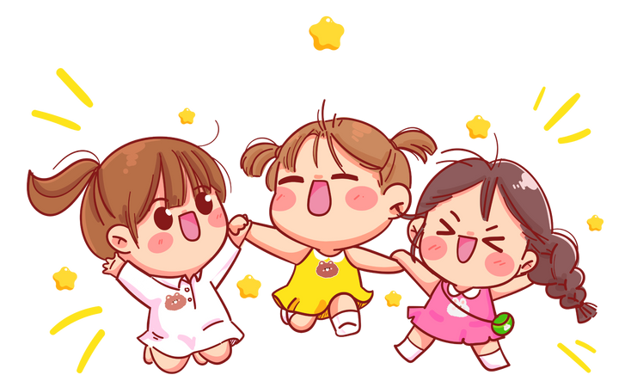
Các bạn hãy kể những việc làm thể hiện lòng biết ơn với người có công với quê hương, đất nước

Slide 3

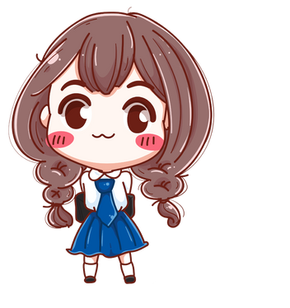




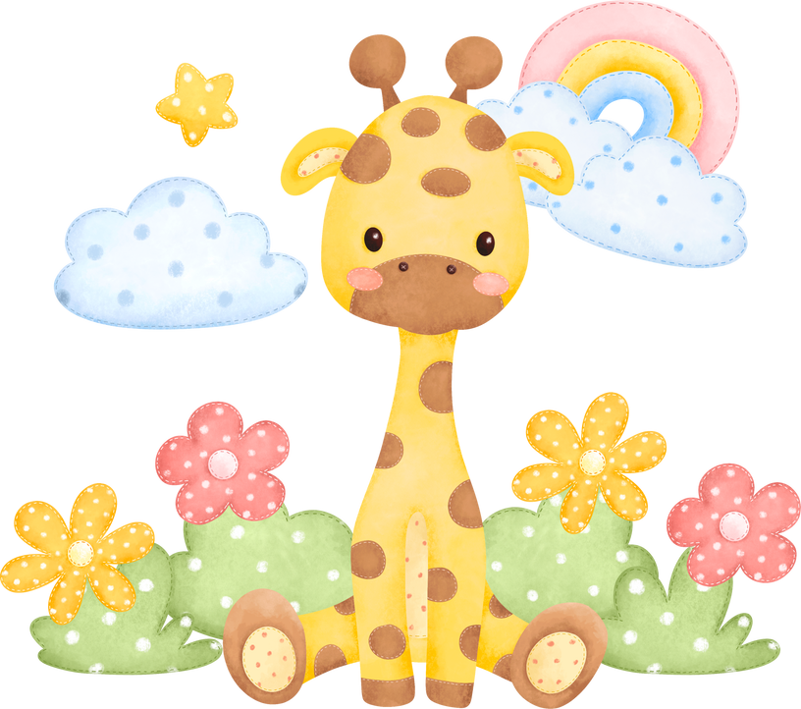

Slide 4


Slide 5

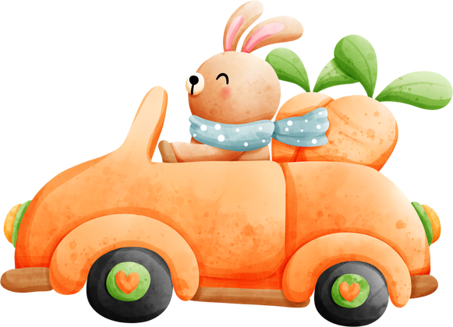
Luật chơi:
- Hãy giúp bạn thỏ con gặp gỡ thêm nhiều người bạn mới bằng việc trả lời đúng các câu hỏi sau nhé!

Slide 6


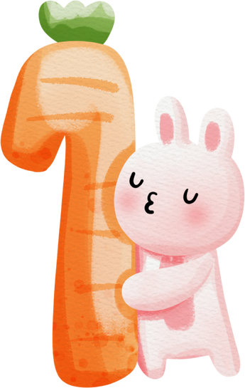

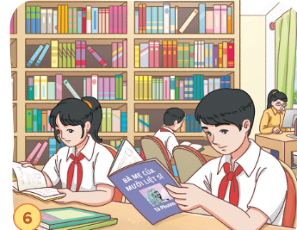
Quan sát tranh sau đây và cho biết đây việc làm của những bạn trong tranh có thể hiện lòng biết ơn với người có công với quê hương, đất nước không?
CÓ
KHÔNG

Slide 7
Xin chào, tớ là Thỏ con, chúng mình làm bạn nhé!
Xin chào, tớ là Thỏ Nâu. Rất vui được làm quen với bạn!

Slide 8

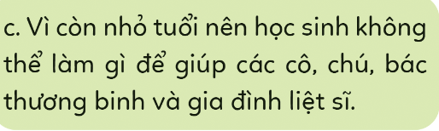
Nêu nhận xét về ý kiến dưới đây
Dù còn nhỏ tuổi còn đang là học sinh trên ghế nhà trường chúng ta vẫn có thế giúp đỡ các bác thương binh liệt sĩ những việc nhỏ như: giúp các bác qua đường, giúp dọn dẹp nhà cửa…

Slide 9
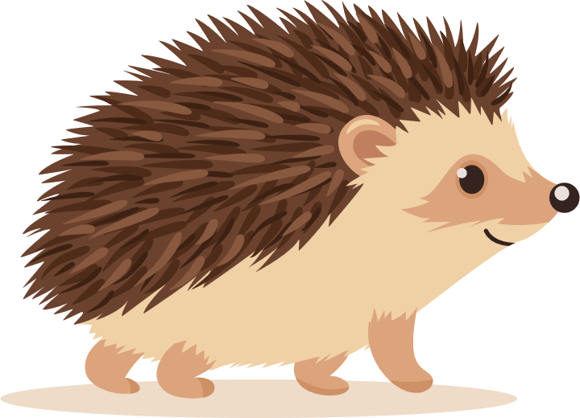
Xin chào, tớ là Thỏ con, chúng mình làm bạn nhé!
Xin chào, tớ là Nhím. Rất vui được làm quen với bạn!

Slide 10


Em đồng ý với ý kiến nào dưới đây?
Chỉ những người đóng góp to lớn cho đất nước mới là người có công
Người có đóng góp trong bất kì lĩnh vực nào của đời sống xã hội đều là người có công.

Slide 11

Xin chào, tớ là Thỏ con, chúng mình làm bạn nhé!
Xin chào, tớ là Voi. Rất vui được làm quen với bạn!

Slide 12
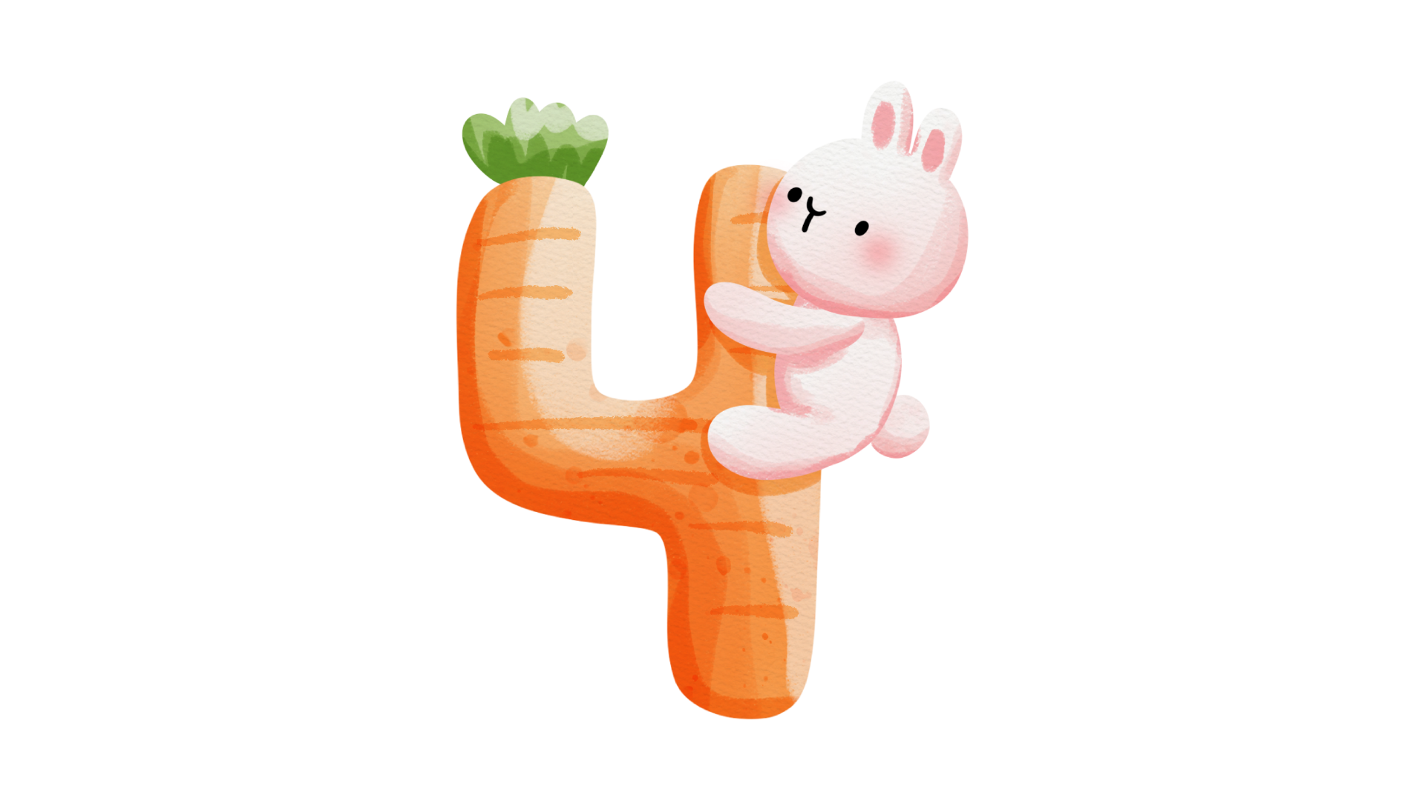
Em đồng ý với ý kiến nào dưới đây?
Phân biệt đối xử với người có khiếm khuyết về ngoại hình
Không phân biệt đối xử với người có màu da hay dân tộc khác

Slide 13

Xin chào, tớ là Thỏ con, chúng mình làm bạn nhé!
Xin chào, tớ là Khỉ con. Rất vui được làm quen với bạn!

Slide 14

Hãy liệt kê một số việc làm mà em biết về tôn trọng hoặc chưa tôn trọng sự khác biệt đối với mọi người xung quanh

Slide 15

Xin chào, tớ là thỏ con, chúng mình làm bạn nhé!
Xin chào, tớ là Cáo con. Rất vui được làm quen với bạn!

Slide 16

HÀNH TRÌNH KẾT THÚC
Cảm ơn các bạn nhỏ đã đồng hành cùng tớ nhé

Slide 17
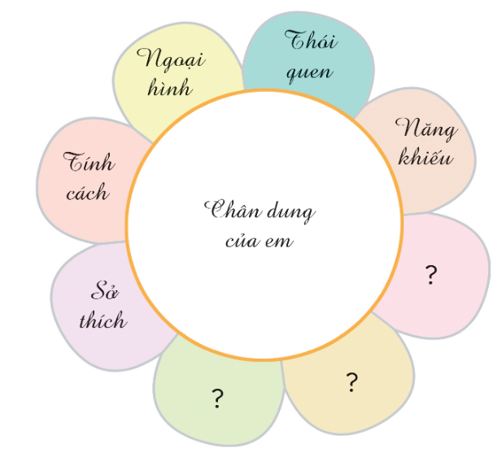
Hãy vẽ chân dung của em vào giữa bông hoa, ghi đặc điểm khác biệt của bản thân mà em tự hào và muốn được mọi người tôn trọng trên mỗi cánh hoa.

Slide 18
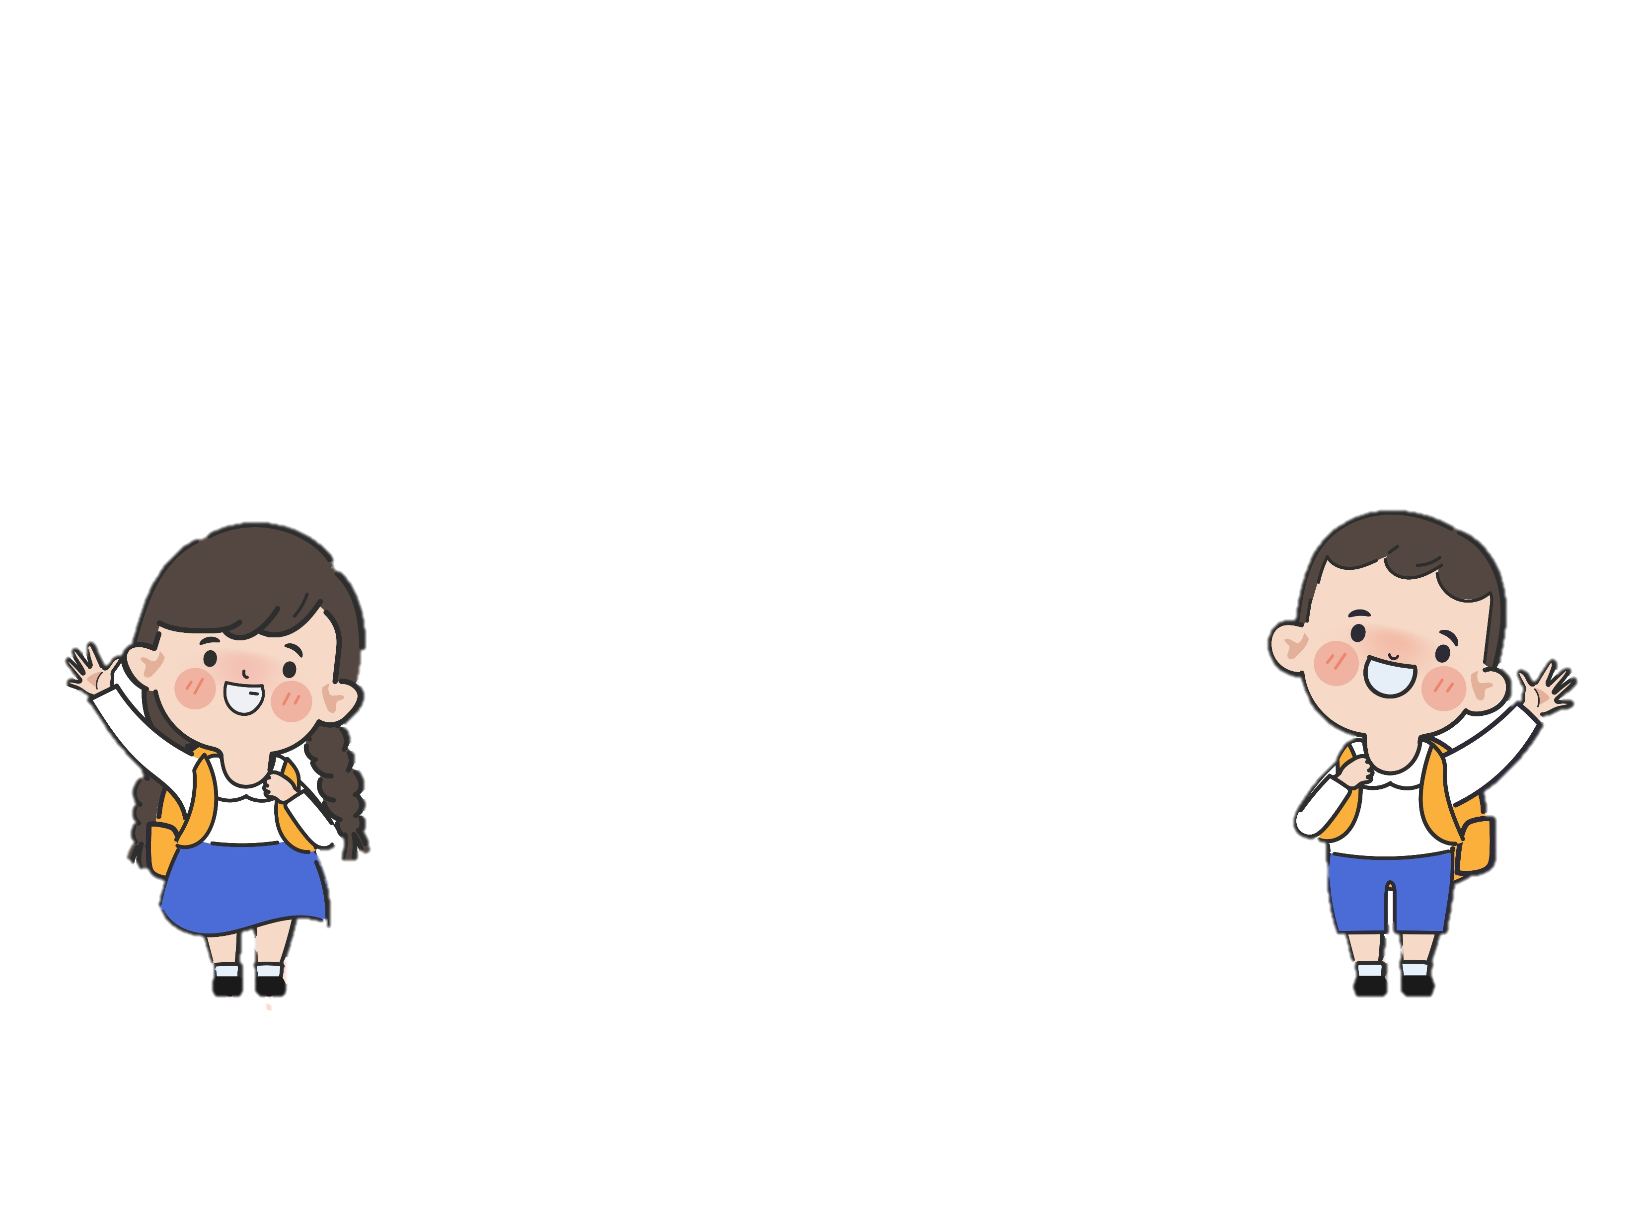

CHIA SẺ TRƯỚC LỚP

Slide 19

…………………………………………

Slide 20


